Slide 1
BĚLORUSKO
Madlen Hůlová

Slide 2
ZÁKLADNÍ INFORMACE
Hlavní město: Minsk
Rozloha: 207 600 km2
Počet obyvatel: 9 685 768
jazyky: běloruština a ruština
Čas: +1 hodina

Slide 3
DALŠÍ INFORMACE
Republika
Měna: běloruský rubl
Obyvatelé: Bělorusové, Rusové, Poláci a Ukrajinci
Náboženství: katolíci, uniaté a pravoslavní

Slide 4
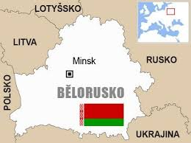
SOUSEDNÍ STÁTY A POLOHA
Polsko, Litva, Lotyšsko, Rusko, Ukrajina

Slide 5
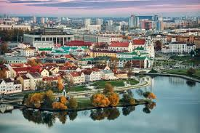
MINSK
Cca 2 000 000 obyvatel – skoro 2x víc než v Praze
Je asi o jednu třetinu menší než Praha

Slide 6
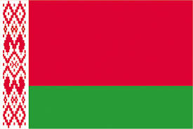
VLAJKA
Navrhnul ji Klaudzij Duž
Současná verze vlajky byla navržena v roce 1995
Červená = významné boje a vítězství
Zelená = příroda, lesy
bílo-červený ornament = tradiční lidový vzor

Slide 7
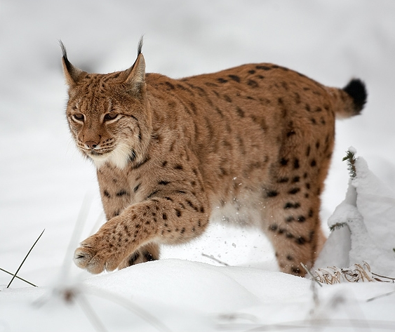
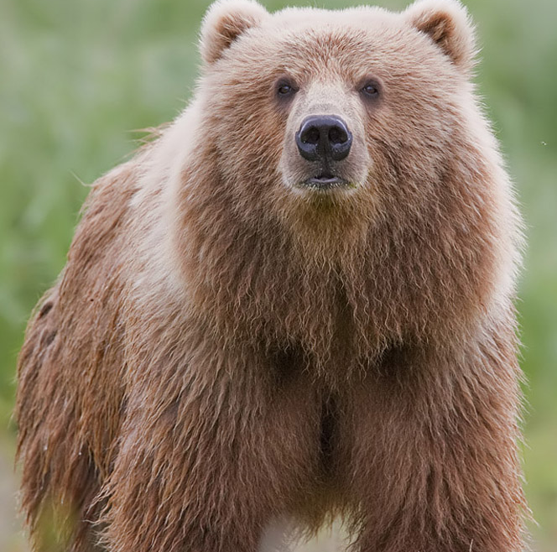
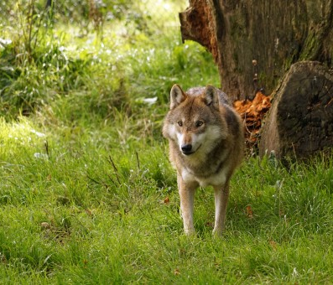
PŘÍRODA
60-70% Bělověžského pralesa
Zbytek pralesa je v Polsku
Největší řeky: Dněpr, Němen a Západní Bug
Počasí: podobné jako u nás často větrno
Hodně zvířat

Slide 8

DĚKUJI ZA POZORNOST

